Slide 1
Project Webontwikkeling: Stad Antwerpen
Team: π
Baeten Jiska
Heyninck Dries
Van Hemelrijk Joren
Wesenbeek Arne

Slide 2
Wie zijn wij?
Virtual & 3D
Jiska Baeten
Arne Wesenbeek
Web & UX
Dries Heyninck
Joren Van Hemelrijk

Slide 3
Kadering project

Slide 4
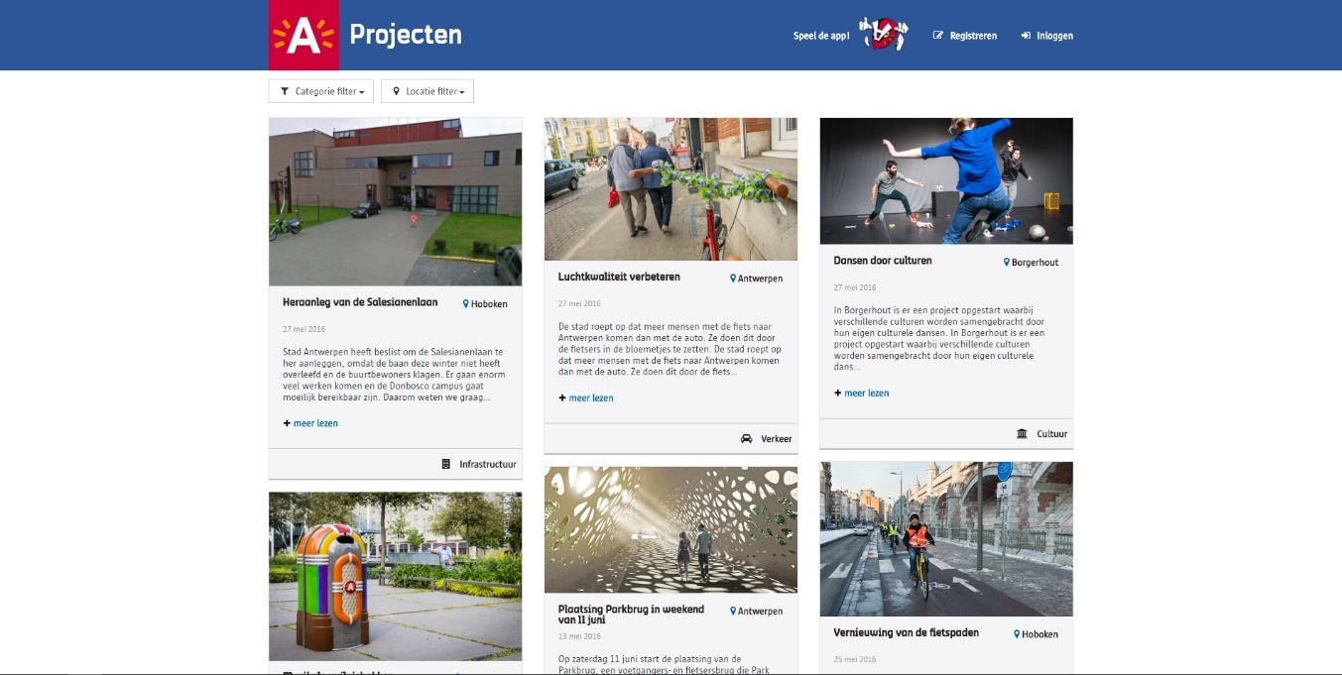
Demo website
Screenschots hier plaatsen just in case

Slide 5
Demo game/app
Screenschots hier plaatsen just in case

Slide 6
Wat kan beter de volgende keer?

Slide 7
Kom maar op met de vragen.

